Slide 1
বাংলা ক্লাসে সবাইকে স্বাগত

Slide 2
বাংলা ক্লাসে সবাইকে স্বাগত

Slide 3
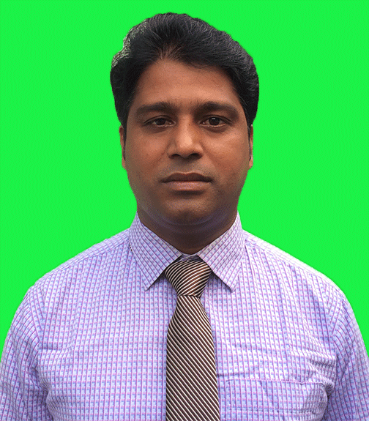
শিক্ষক পরিচিতি
মোঃ শওকত আলী
সহকারী শিক্ষক
বিষ্ণুপুর সরকারি প্রাথমিক বিদ্যালয়
তারাগঞ্জ, রংপুর।

Slide 4
পাঠ পরিচিতি
শ্রেণি : তৃতীয়
বিষয় : বাংলা
পাঠ : ছবি ও কথা
পাঠ্যাংশ : ঐশী আর ওমর ..... পরিণত হবে।
সময় : ৪০ মিনিট
তারিখ : ১৩/০১/২০২১ খ্রিঃ

Slide 5
শিখনফল
শোনা ১. ১. ১ বর্ণ ও যুক্তবর্ণসহযোগে তৈরি শব্দ শুনে স্পষ্ট ও শদ্ধভাবে বলতে পারবে। ১.১. ২ বর্ণ ও যুক্তবর্ণসহযোগে তৈরি শব্দযুক্ত বাক্য শুনে স্পষ্ট ও শুদ্ধভাবে বলতে পারবে। ১. ২. ১ পরিচিত ও অধীত শব্দ দিয়ে গঠিত বর্ণনামূলক বাক্য শুনে বুঝতে পারবে। ১. ৩. ১ আদেশ শুনে পালন করতে পারবে। ১. ৩. ২ নির্দেশ শুনে পালন করতে পারবে। ১. ৩. ৪ প্রশ্ন শুনে বুঝতে পারবে। ৩. ১. ১ পরিচিত বিষয়ে কথোপকথন শুনে বুঝতে পারবে। ৩. ১. ২ পরিচিত বিষয়ে বর্ণনা শুনে বুঝতে পারবে। | বলা ১. ১. ১ যুক্তবর্ণ দিয়ে গঠিত শব্দযুক্ত বাক্য স্পষ্ট ও শুদ্ধভাবে বলতে পারবে। ২. 4. ১ গল্পের বিষয় বলতে পারবে। ২. 5. 1 কথোপকথনে অংশগ্রহণ করতে পারবে। ৩. ১. ১ শ্রেণিকক্ষে নিজের পরিচয় দিতে পারবে। 3. ১. 2 সহপাঠীদের পরিচয় দিতে পারবে।

Slide 6
পড়া ১. ৩. ১ যুক্তব্যঞ্জন স্পষ্ট ও শুদ্ধ উচ্চারণে পড়তে পারবে। ১. ৪. ১ পাঠ্যপুস্তকের শব্দ শ্রবণযোগ্য স্পষ্ট স্বরে ও শুদ্ধ উচ্চারণে পড়তে পারবে। ১. ৪. ২ পাঠে ব্যবহৃত বাক্য শ্রবণযোগ্য স্পষ্ট স্বরে ও শুদ্ধ উচ্চারণে পড়তে পারবে। ১. ৫. ১ বিরামচিহ্ন ( দাঁড়ি, কমা, প্রশ্নচিহ্ন ) চিনে সাবলীলভাবে বাক্য ও চরণ পড়তে পারবে। ২. 5. 1 কথোপকথনের আকারে লেখা প্রমিত উচ্চারণে পড়তে পারবে। 2. 5. ৩ সহজ বিষয়ের বর্ণনা প্রমিত উচ্চারণে পড়তে পারবে। 2. 5. 4 সহজ বিষয়ের বর্ণনা পড়ে বুঝতে পারবে। 3. 3. 1 নিজের হাতের লেখা অনুচ্ছেদ পড়তে পারবে। 3. 3. 2 অন্যের ( শিক্ষক ও সহপাঠীদের ) হাতের লেখা অনুচ্ছেদ পড়তে পারবে। | লেখা ১. ৪. 1 যুক্তব্যঞ্জন ভেঙে লিখতে পারবে। ১. 4. ২ যুক্তব্যঞ্জন ব্যবহার করে শব্দ লিখতে পারবে। ১. ৪. ৩ যুক্তব্যঞ্জন সহযোগে গঠিত শব্দ দিয়ে বাক্য লিখতে পারবে। ১. ৬. ১ বিরামচিহ্ন (দাঁড়ি, কমা, প্রশ্নচিহ্ন) ব্যবহার করে বাক্য লিখতে পারবে। ৩. ১. ১ ছবিতে দেখা ঘটনা সহজ বর্ণনায় লিখতে পারবে।

Slide 7
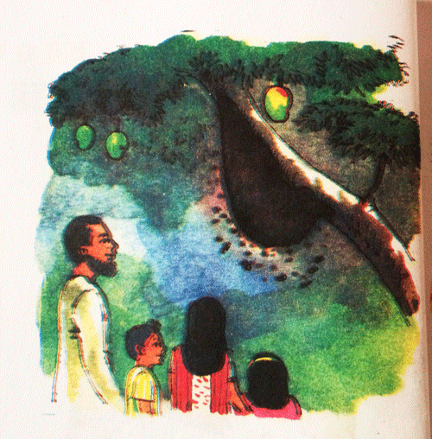
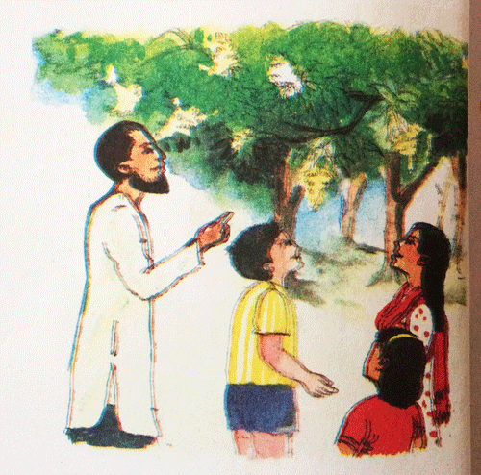
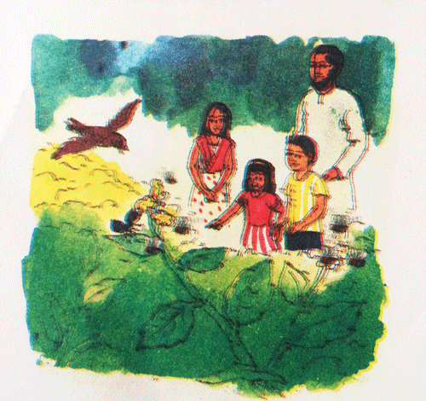
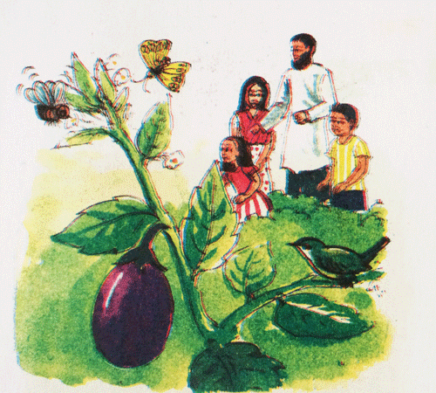
এসো আমরা কিছু ছবি দেখি

Slide 8
আজকের পাঠ
ছবি ও কথা
পাঠ্যাংশ : ঐশী আর ওমর ..... পরিণত হবে।

Slide 9
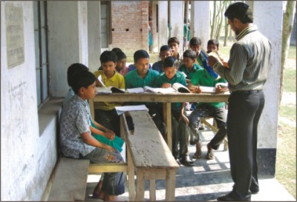
শিক্ষকের আদর্শ পাঠ

Slide 10
ছবি ও কথা
ঐশী আর ওমর যেমন অবাক, তেমনি
খুশি। খালু বললেন, “পাখিরা শস্যদানা ও
কীটপতঙ্গ খায় । অনেক পাখি আবার
মধুও ভালোবাসে।”
ওরা দেখল , আমগাছের ডালে বড়
একটা মোচাক । খালুর কাছে শুনল
মৌমাছি, পিঁপড়ে ও পাখিরা গাছের
অনেক উপকার করে।

Slide 11
পাখি, পিঁপড়ে ও মৌমাছিরা ফুলে ফুলে
ঘুরে বেড়ায় । মৌমাছিরা ফুল থেকে
মধু আহরণ করে।
আমগাছ দেখিয়ে খালু বললেন, “”এখন
গাছে মুকুল হয়েছে । কিছুদিন পর
এগুলো আমের গুটিতে পরিণত হবে।

Slide 12
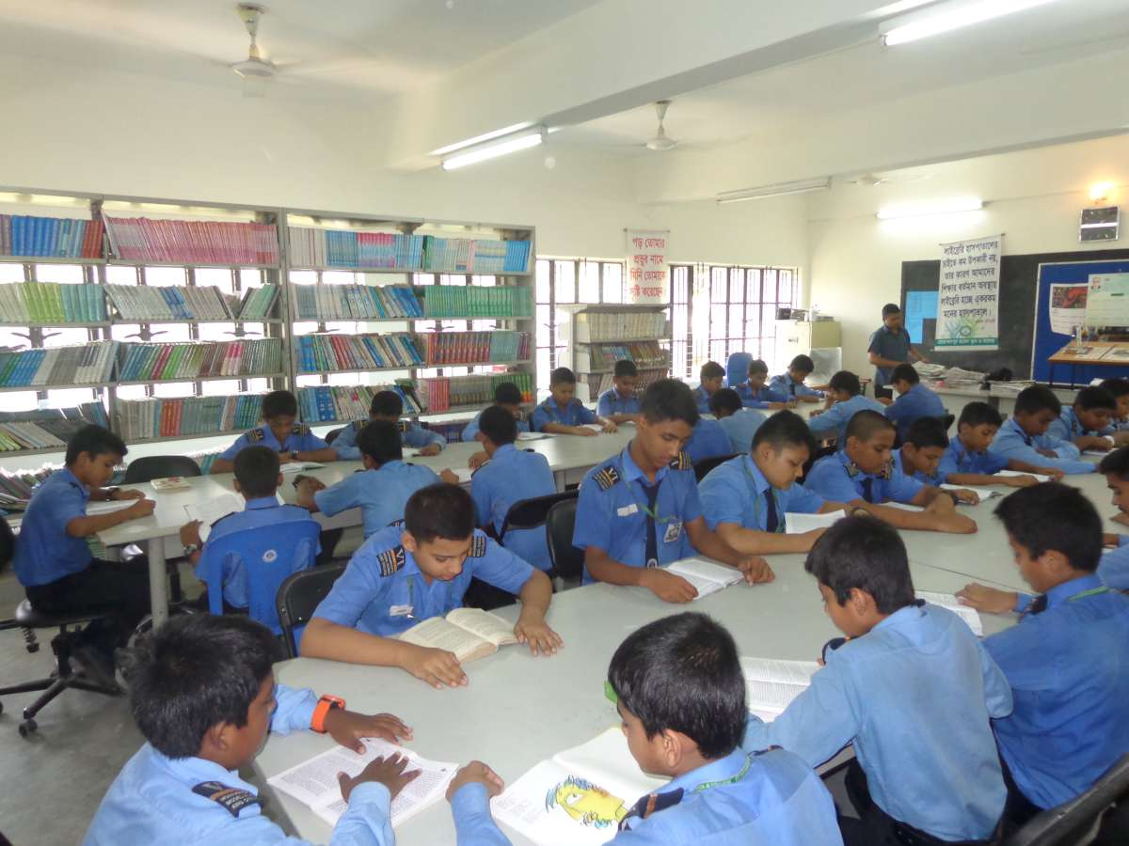
শিক্ষার্থীদের সরব পাঠ

Slide 13
শিক্ষার্থীদের নীরব পাঠ

Slide 14
কিছু শব্দের অর্থ জেনে নেই
শব্দ
অর্থ
কীট
যে পোকা উড়তে পারে না।
পতঙ্গ
যে পোকা উড়তে পারে।
মৌচাক
মধুচক্র
মুকুল
কুঁড়ি
গুটি
বড়ি, দানা।

Slide 15
যুক্তবর্ণ ভেঙে শব্দ ও বাক্য তৈরি করি :
আলোচ্য পাঠ্যাংশে মাত্র একটি যুক্তবর্ণ আছে , এসো আমরা সেই
যুক্তবর্ণটি ভেঙে শব্দ ও বাক্য তৈরি করি :
ঙ্গ
ঙ +গ
কীটপতঙ্গ
পাখিরা কীটপতঙ্গ খায় ।

Slide 16
জোড়ায় কাজ
একজন দুই লাইন করে পড়বে , অন্যজন শুনবে
ও আঙুল রেখে মেলাবে ।

Slide 17
একক কাজ
নিচের প্রশ্নগুলোর উত্তর তোমাদের খাতায় লেখ :
(ক) পাখিরা কী খায়?
(খ) মৌচাকটি কোথায় ছিল?
(গ) কারা গাছের অনেক উপকার করে?
(ঘ) মৌমাছিরা কোথা থেকে মধু আহরণ করে?
(ঙ) আমগাছ দেখে খালু কী বললেন?

Slide 18
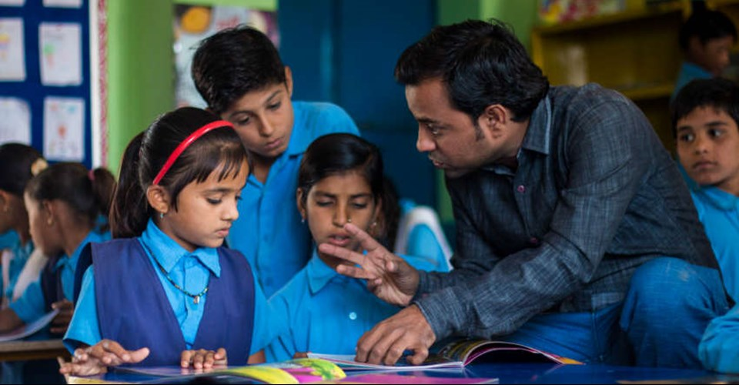
নিরাময়মূলক ব্যবস্থা
পারগ শিক্ষার্থীদের সহায়তায় দুর্বল শিক্ষার্থীদের পাঠ বুঝতে সাহায্য করব। প্রয়োজনে নিজে সহায়তা করব।

Slide 19
ওয়ানডে ওয়ান ওয়ার্ড
মুকুল
কুঁড়ি

Slide 20
বাড়ির কাজ
আলোচ্য পাঠ্যাংশটুকু বাড়ি থেকে ভালোভাবে পড়ি আসবে।
আলোচ্য পাঠ্যাংশটুকু থেকে তোমাদের বাংলা খাতায় এক পৃষ্ঠা লিখে
নিয়ে আসবে।
নিচের শব্দগুলো দিয়ে একটি করে বাক্য তৈরি করে নিয়ে আসবে :
কীটপতঙ্গ , মৌচাক , উপকার , মুকুল ।

Slide 21
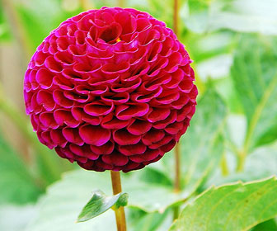
সবাইকে ধন্যবাদ

